Slide 1
Síntese de Proteínas

Slide 2
Síntese proteica é o processo pelo qual são produzidas as proteínas. Esse processo ocorre nos ribossomos tanto de células procarióticas quanto eucarióticas.
A síntese de proteínas é essencial para que ocorra a manutenção e o crescimento celular e ocorre em três etapas:
- iniciação da tradução,
- alongamento da cadeia polipeptídica e
- término da tradução.

Slide 3
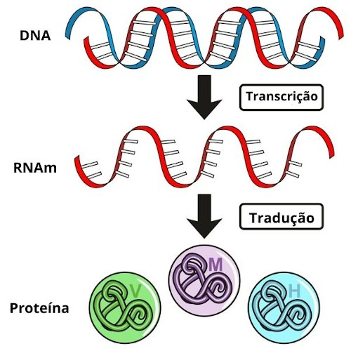
Na síntese proteica, a informação contida no DNA é transcrita para o RNAm e, em seguida, traduzida numa sequência de aminoácidos, formando a proteína.

Slide 4
Na molécula de DNA (ácido desoxirribonucleico) estão contidas todas as informações genéticas do indivíduo, assim, para que a síntese de uma determinada proteína seja realizada, é necessário que a região específica do DNA onde está contida essa informação seja decodificada.
Nesse processo ocorre a transcrição dos nucleotídeos dessa região em uma molécula de RNA (ácido ribonucleico), que irá direcionar a síntese proteica em um processo denominado de tradução.
A molécula de RNA que carregará essa informação até o local onde ocorrerá a síntese de proteínas é denominada de RNAm (RNA mensageiro).

Slide 5
A síntese proteica ocorrerá por meio de um processo de tradução, no qual a informação presente no RNAm, uma sequência de nucleotídeos, será traduzida numa sequência de aminoácidos, que dará origem a um polipeptídeo (proteína).
Essa tradução é realizada pelo RNAt (RNA transportador), o qual traduz cada série de códons (trincas de nucleotídeos) presente no RNAm em um aminoácido.
O RNAt apresenta uma trinca de nucleotídeos (anticódon), em uma de suas extremidades e um aminoácido correspondente, na outra extremidade.
O RNAt transportará então o aminoácido específico até os ribossomos, estruturas celulares nas quais ocorre a síntese de proteínas, pareando seu anticódon ao códon complementar do RNAm.

Slide 6
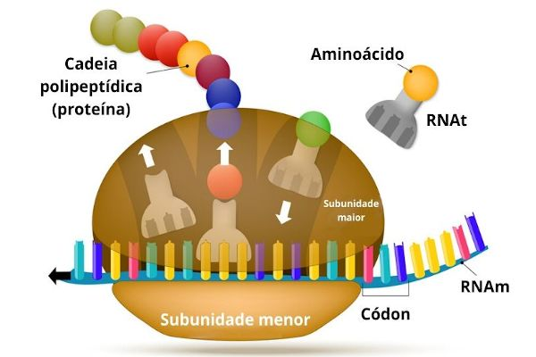
Na síntese proteica, a informação presente no RNAm será traduzida numa sequência de aminoácidos, que dará origem a um polipeptídio.

Slide 7
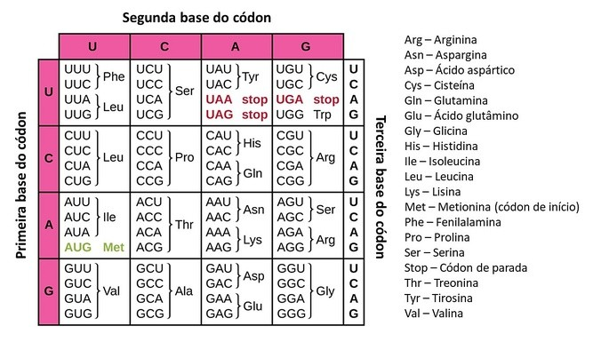
Códons que produzem os diferentes aminoácidos que compõem as proteínas

Slide 8
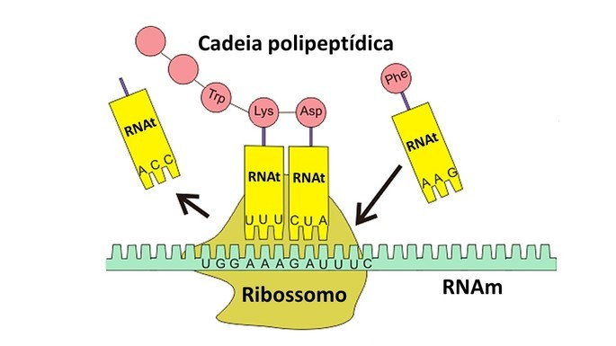
A síntese das proteínas é realizada no interior das células, no citoplasma, em duas etapas: transcrição e tradução.

Slide 9
Na transcrição, as informações contidas no DNA são transferidas para uma molécula de RNA por meio da enzima RNA polimerase, que se liga a extremidade de um gene, mantendo a sequência dos nucleotídeos.
Na tradução, ocorre a formação da cadeia polipeptídica, de acordo com as informações recebidas do RNA mensageiro, os códons.

Slide 10
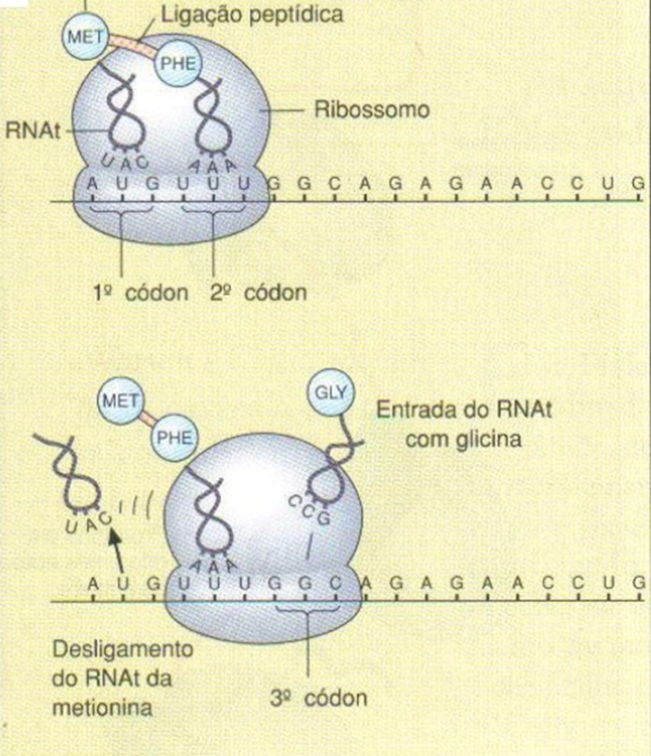

Slide 11
Em resumo...
DNA RNA
Púricas Adenina (A) Púricas Adenina (A)
Guanina (G) Guanina (G)
Pirimídicas Citosina (C)
Timina (T)
C G
A T
Pirimídicas Citosina (C)
Uracila (U)
C G
T A
A U

Slide 12
RNAm: Contém informações do DNA para síntese de proteínas.
RNAt: Transporta os aminoácidos até os ribossomos.
RNAr: Componente estrutural dos ribossomos.
RNAm
DNA RNAt Ribossomos
RNAr

Slide 13
DNA complementar | ATG | CGA | GTT | Replicação Enzima
DNA | TAC | GCT | CAA | Transcrição DNA Polimerase
RNAm | AUG | CGA | GUU | Enzima
RNAt | UAC | GCU | CAA | Tradução RNA polimerase
AMINOÁCIDO | MET | ARG | VAL | PROTEÍNAS
REPLICAÇÃO NÚCLEO
TRANSCRIÇÃO NÚCLEO
TRADUÇÃO RIBOSSOMOS

Slide 14
Para ilustrar....
Síntese de proteínas
https://www.youtube.com/watch?v=0dXA4PgZOac
Do DNA a proteína
https://www.youtube.com/watch?v=6nxRxoGME_I
Mecanismo de replicação do DNA, em 3D
https://www.youtube.com/watch?v=zVaPUThUdWw
Do DNA a proteína. Mecanismo da transcrição e tradução, em 3D.
https://www.youtube.com/watch?v=H_82vthxqLk

